Slide 1

История ОС
Notes:
https://habr.com/ru/company/lanit/blog/562484/

Slide 2
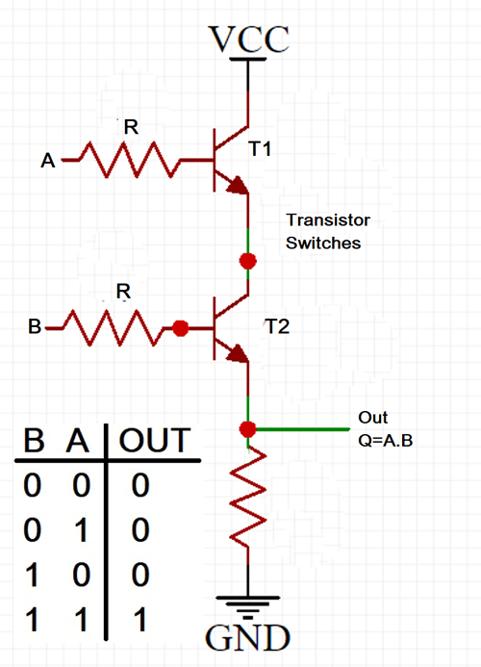
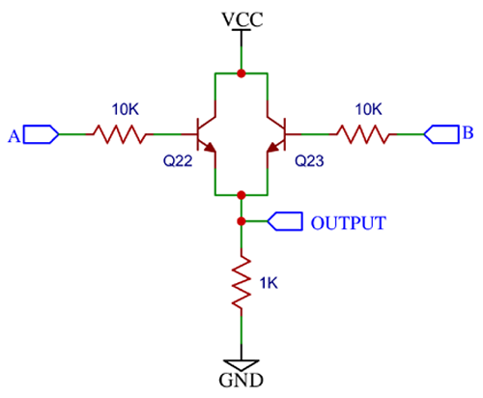

Slide 3
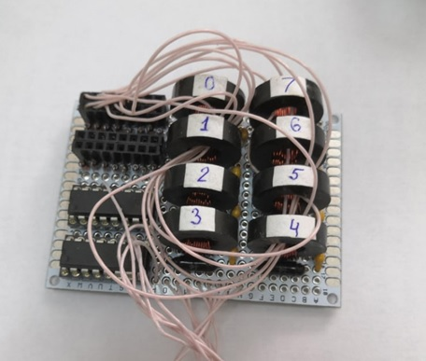
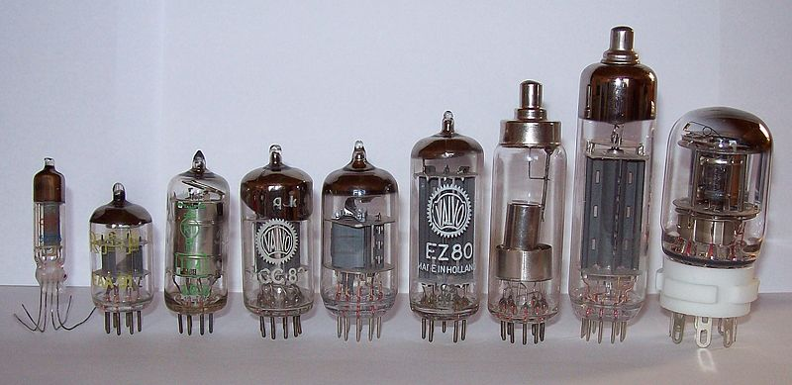
В начале было слово, и слово было 2 байта
Ферритовый ROM для самых маленьких

Slide 4

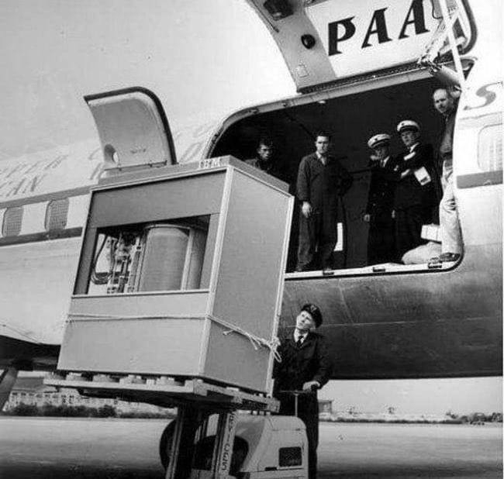
ENIAC (50-е)

Slide 5
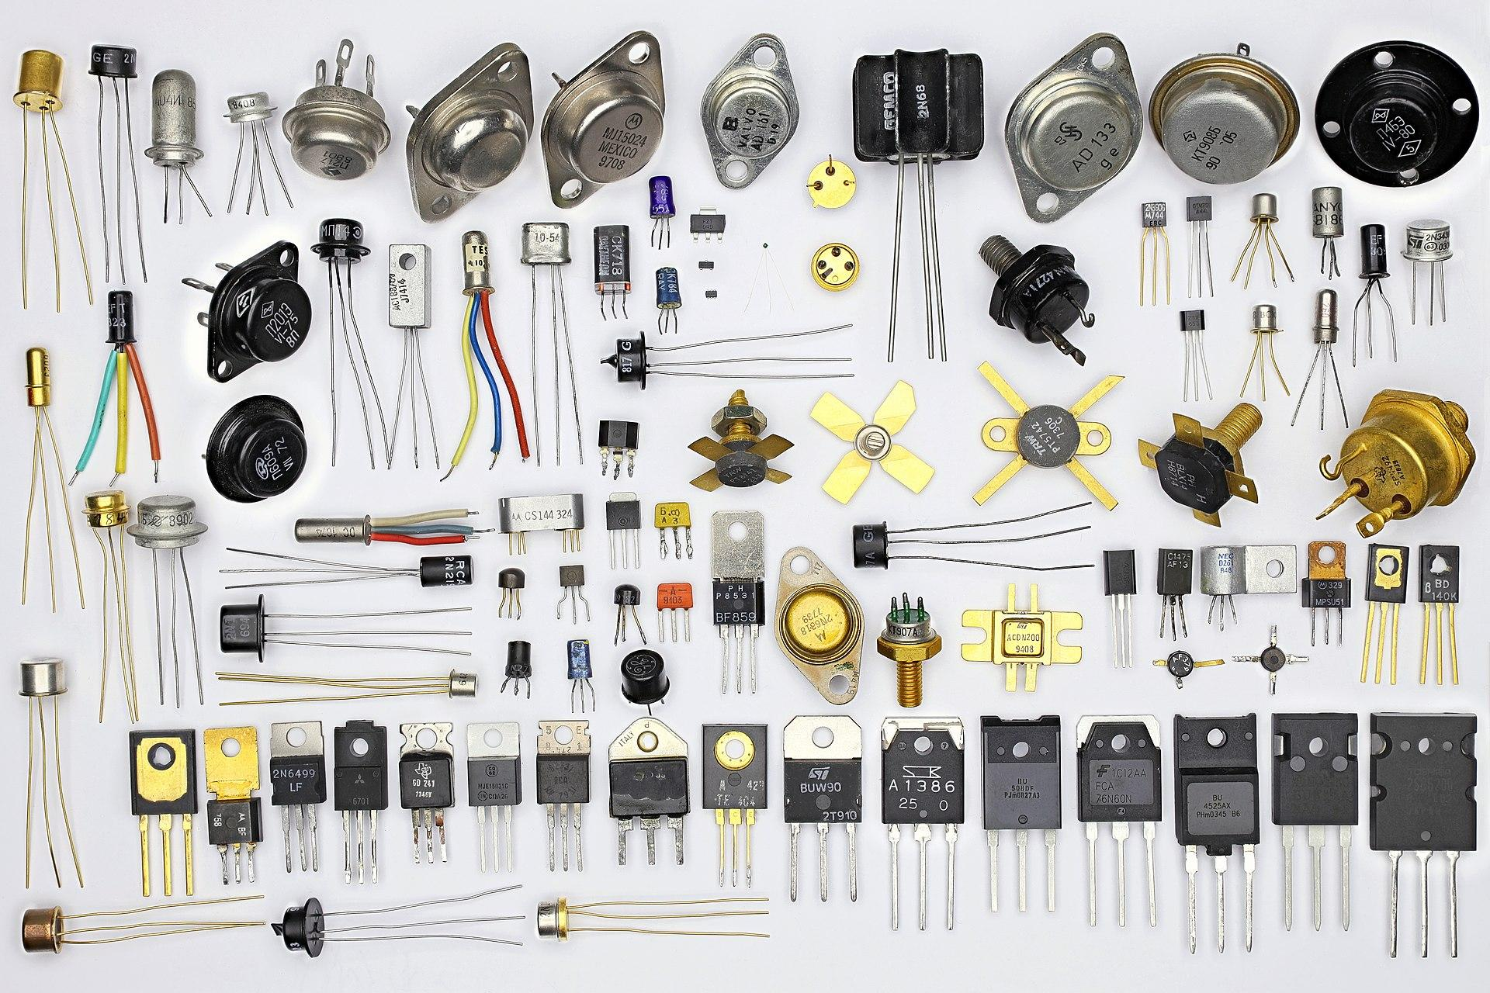
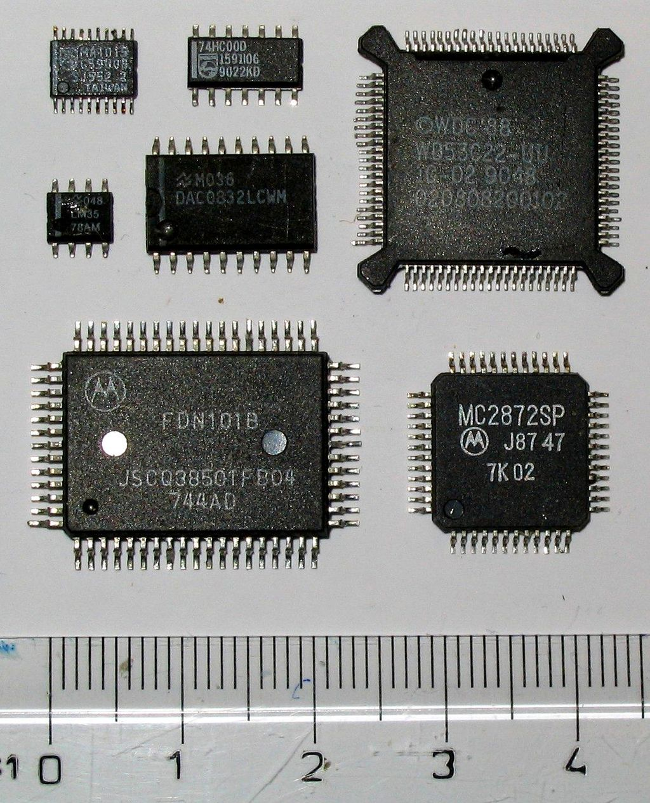
Транзисторы и интегральные схемы (60-е)

Slide 6
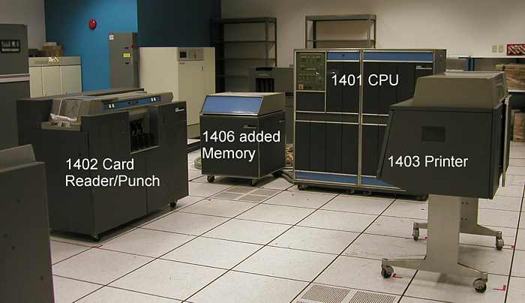
IBM 1401

Slide 7
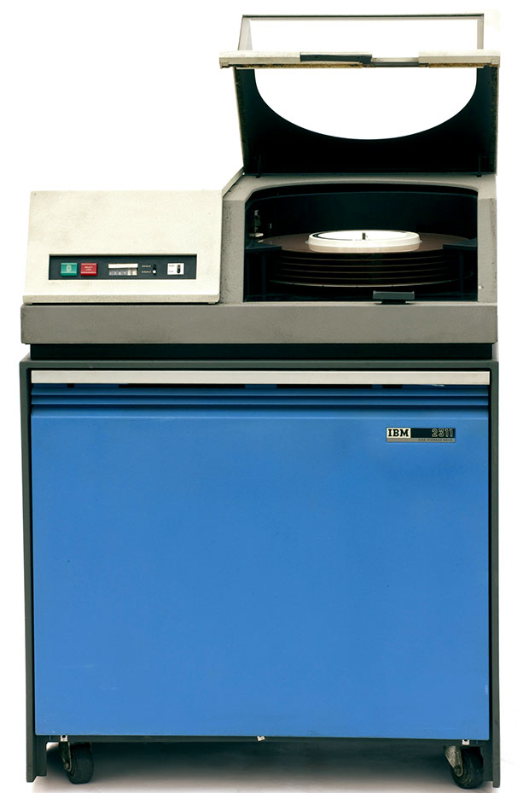
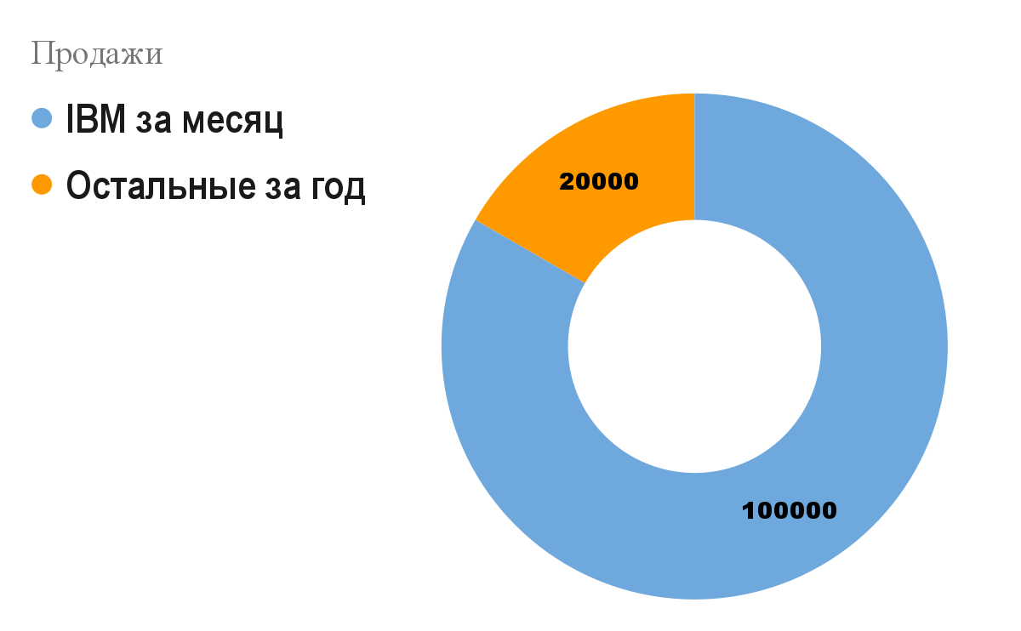
IBM System/360
Пакетный режим
Многозадачность
Разделение полномочий
Файловые системы
Драйвера оборудования
System/360: проект, едва не погубивший IBM
Notes:
Брукс “Мифический человеко-месяц”

Slide 8
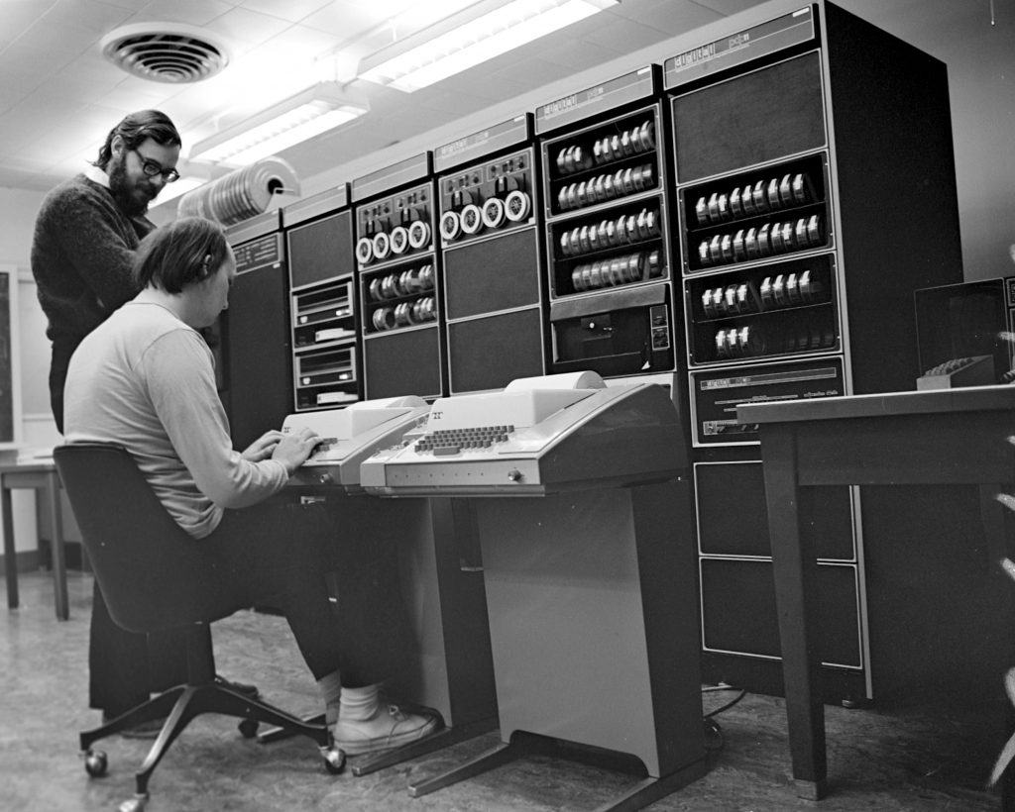
PDP-7 & UNIX
Кен Томпсон о взломе замков и рождении Unix
Notes:
В Bell Labs в 1969 выпустили UNIX.

Slide 9
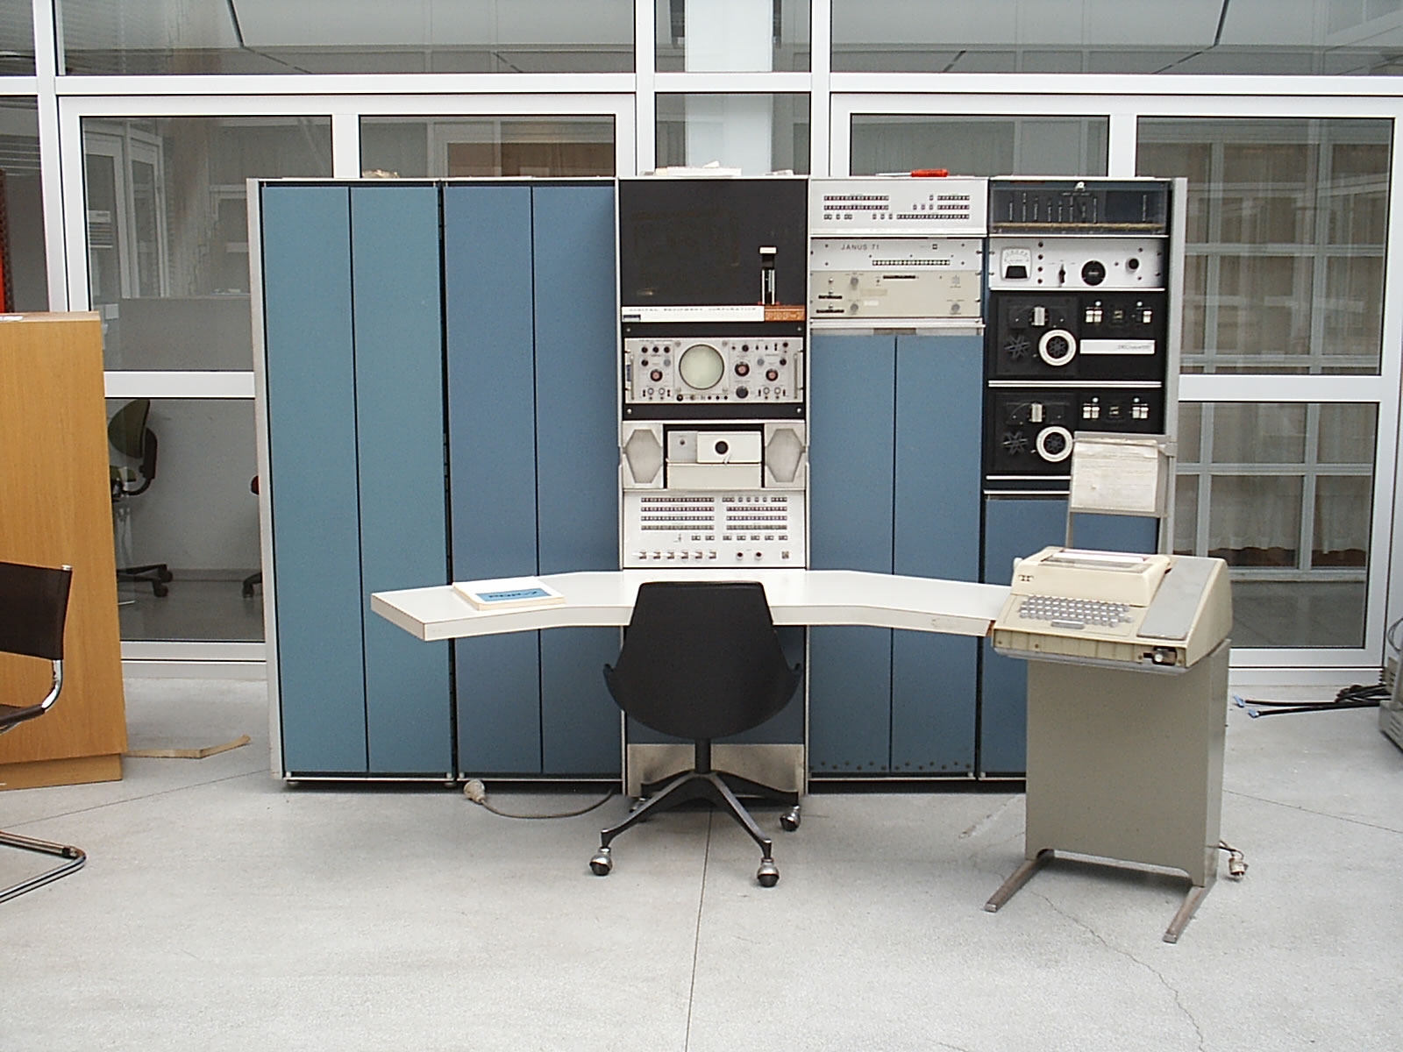
PDP-7 & UNIX
POSIX (Portable Operating System Interface)
Многопользовательность
Многозадачность
Мультиплатформенность
Командная оболочка
Утилиты
Конвейер программ
Всё файлы

Slide 10
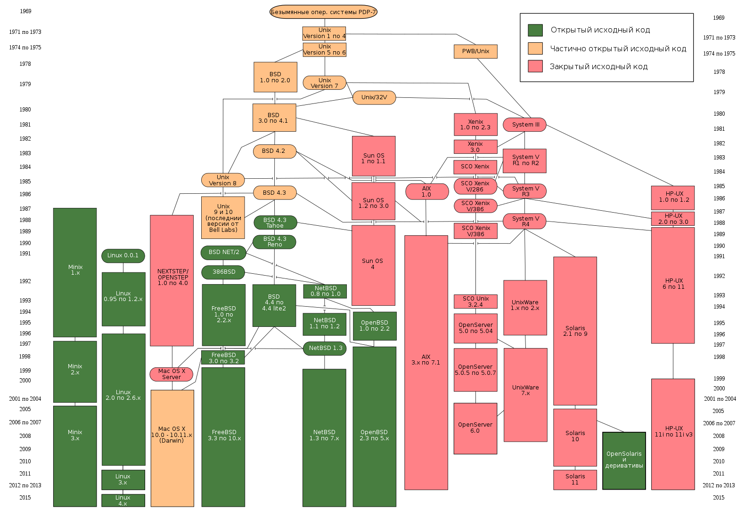
Разновидности UNIX
Язык C
TCP/IP
Bash
POSIX
GNU
GNU/Linux

Slide 11
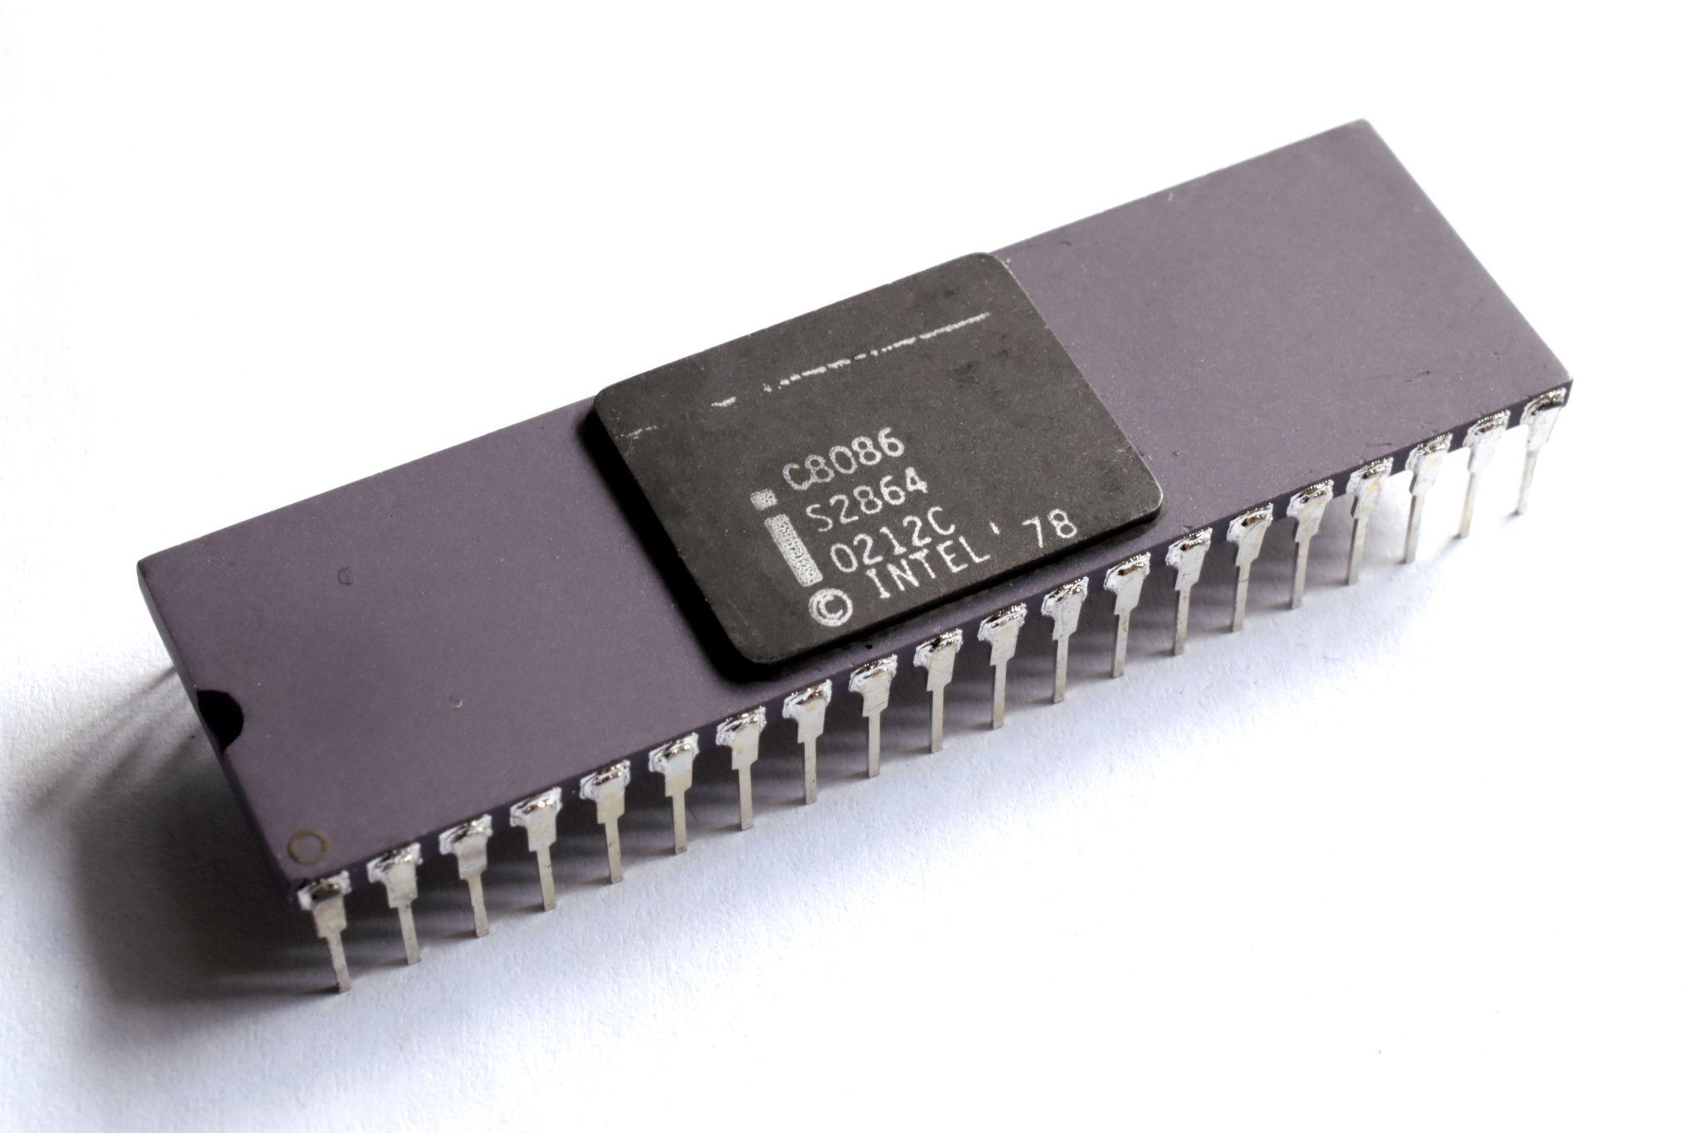
DOS (Disk Operating System)
Intel 8080 => CP/M
Intel 8086 => QDOS => MS DOS

Slide 12
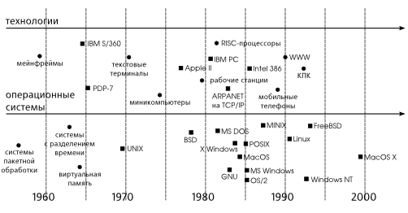
Хронология

Slide 13
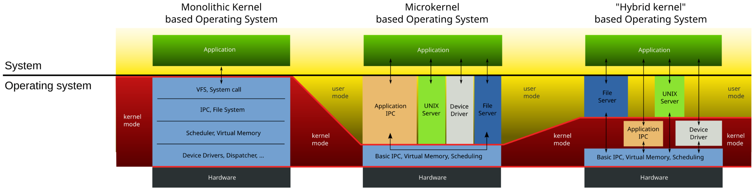
Виды ОС
монолит (Linux, Windows, MacOS)
микроядерная (QNX, Minix, KasperskyOS)
гибридная (BeOS, Haiku)

Slide 14
Zircon
микроядро (для упрощения портирования на кучу устройств)
больше capabilities
гибкий ABI через контракты (упрощение поддержки драйверов)
Flutter вместо Electron
MicroFuchsia уже в Android
Flutter, Fuchsia, Zircon, ChromeOS, Aluminium OS, WGPU, Tensor Modem, RIL, SeL4, FIDL будущее Андроида и других ОС

Slide 15
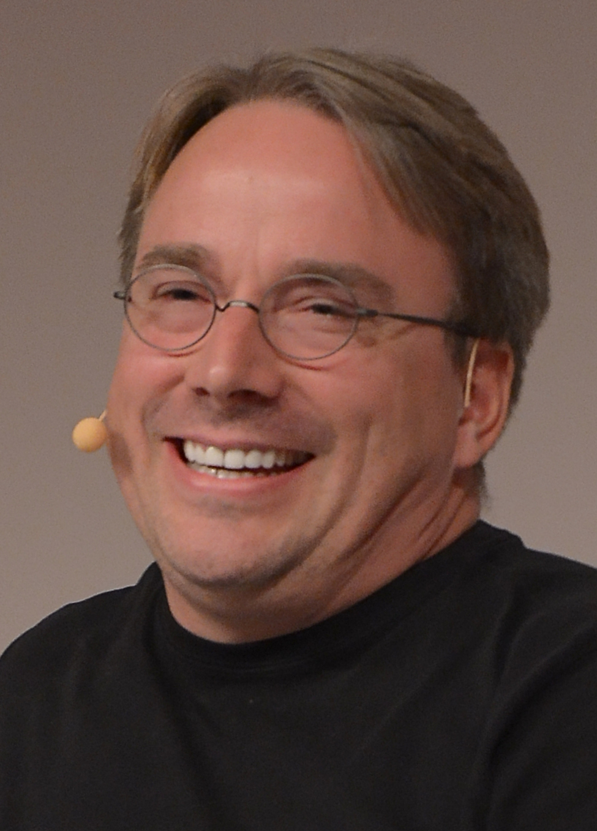
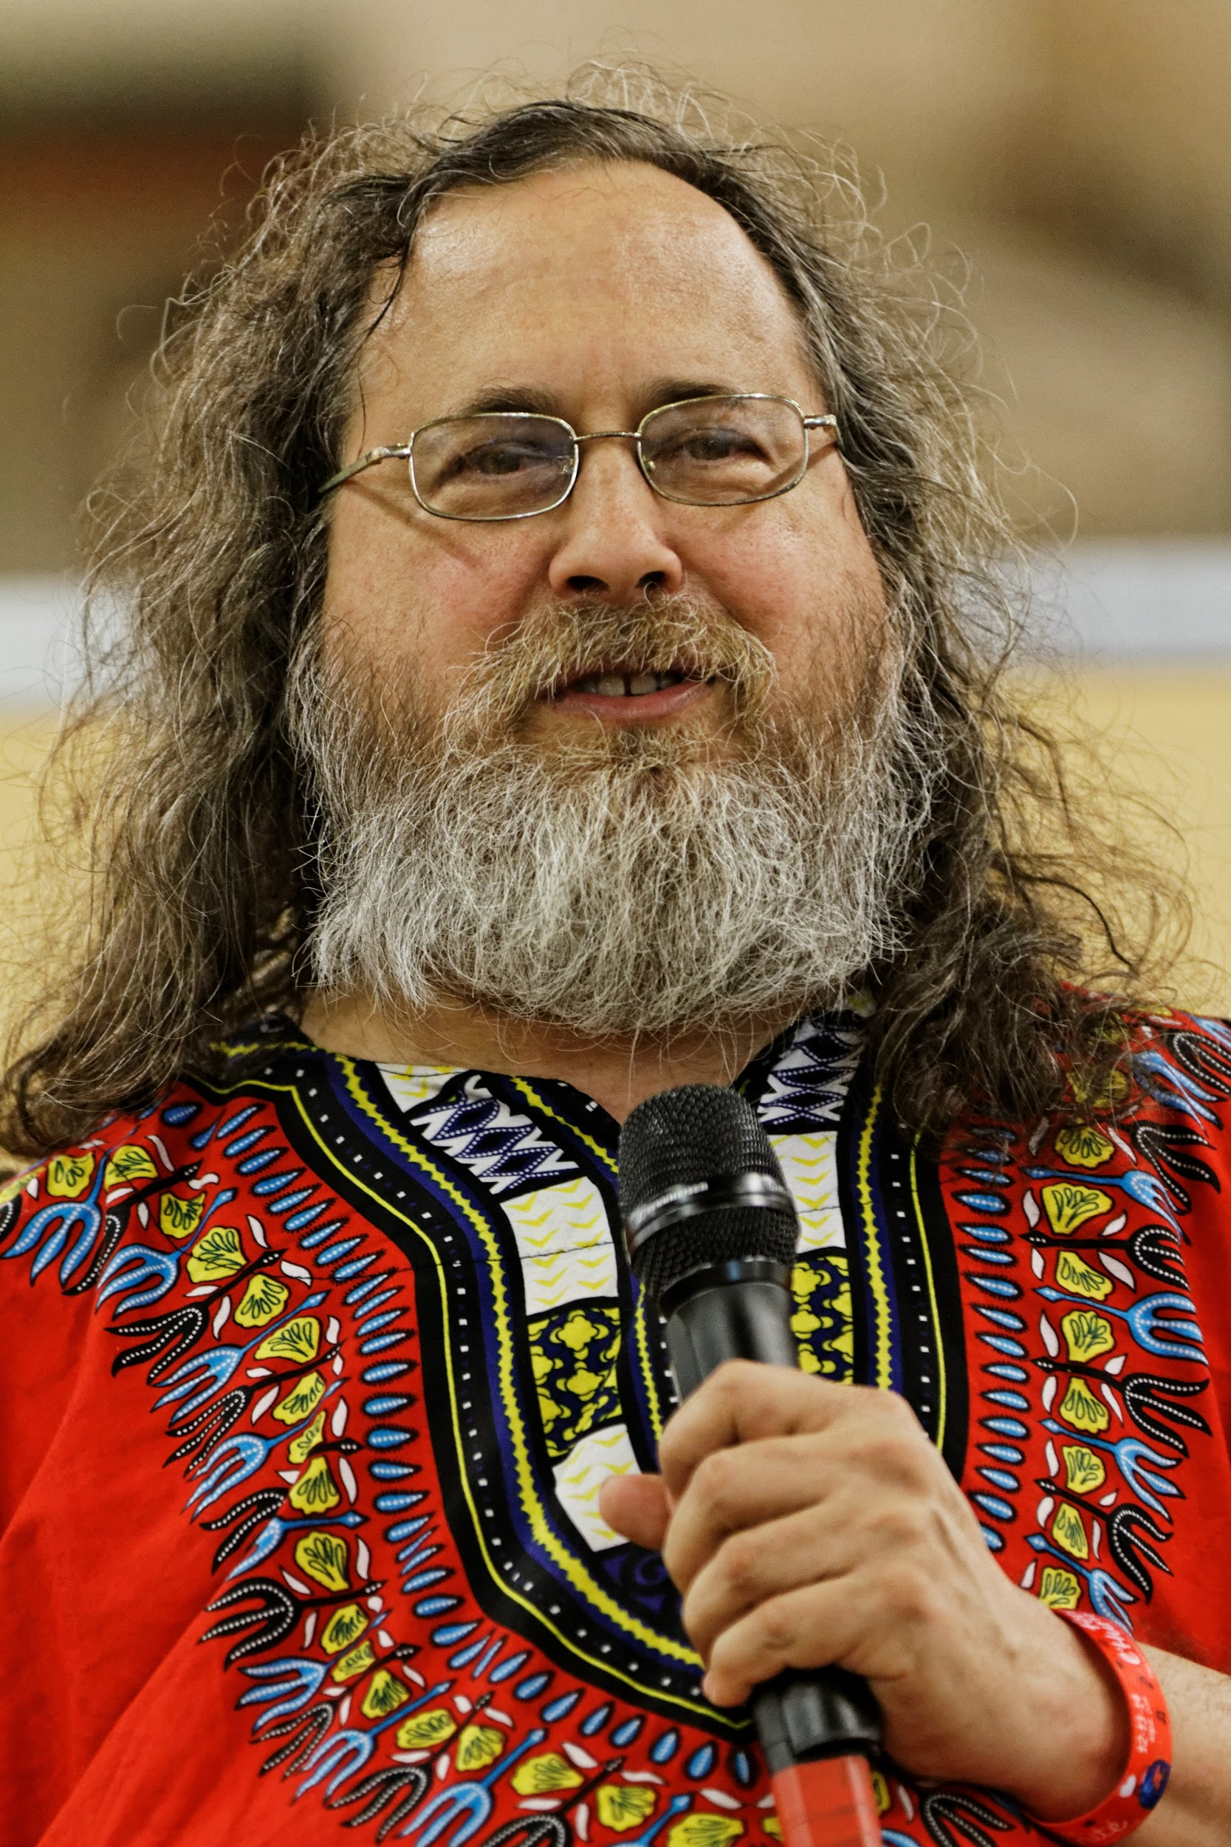
Основатели GNU/Linux

Slide 16
Составные части
Загрузчик (lilo/grub)
Ядро (kernel)
Система инициализации (sysvinit/systemd/upstart)
Оболочка и системные утилиты (bash, cd, ls, man)
GUI (KDE, GNOME, Cinnamon, XFCE)
Установщик пакетов (deb/apt/rpm/apk)

Slide 17
GNU/Linux
 | Пакетный менеджер | Специализация | Примеры
Debian | deb/apt | Популярность | Ubuntu, SteamOS, Knoppix, Kali, Mint
Red Hat | rpm/yum | Коммерческая поддержка | openSUSE, CentOS, Fedora, ALT
Arch | pacman | Rolling release | Antergos, Manjaro
Gentoo | portage | Полный контроль | Chromium OS
CoreOS | - | Оркестраторы | Flatcar, Bottlerocket
Alpine | apk | Среда для контейнеров
Многообразие Linux-дистрибутивов

Slide 18
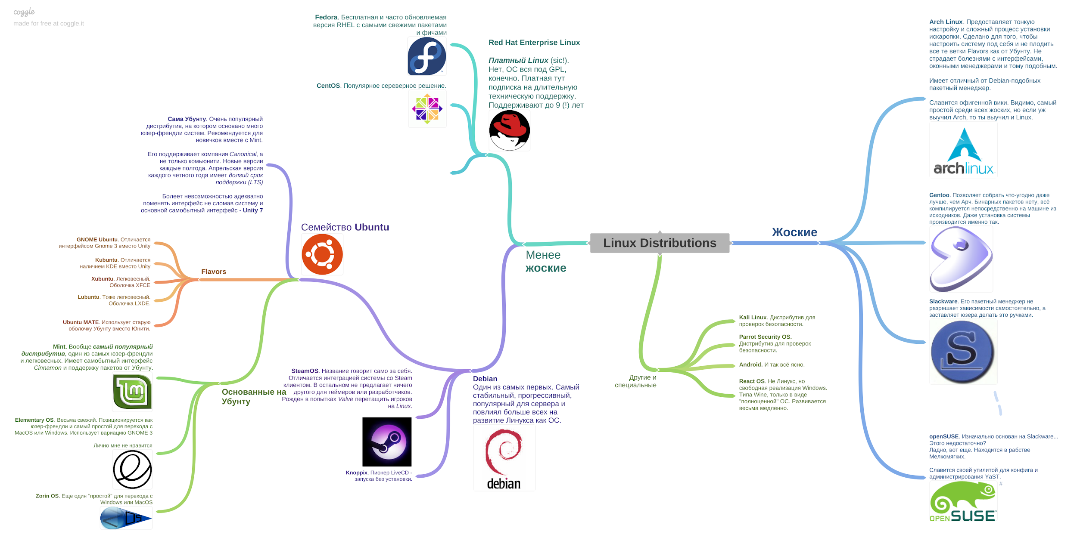
Дерево дистрибутивов GNU/Linux
Linux distribution timeline

Slide 19
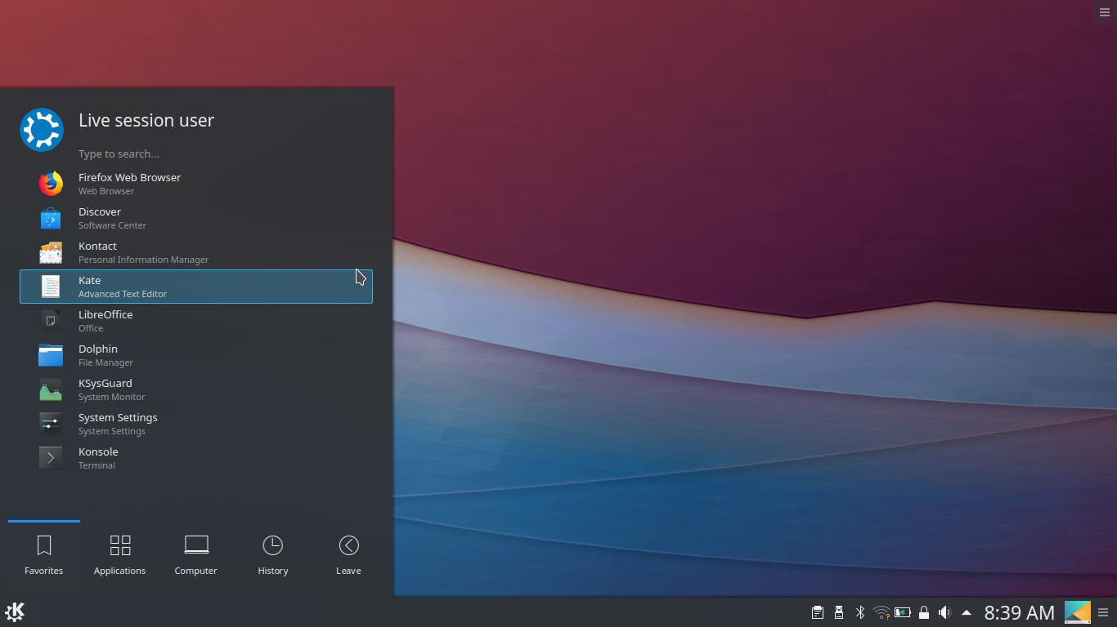
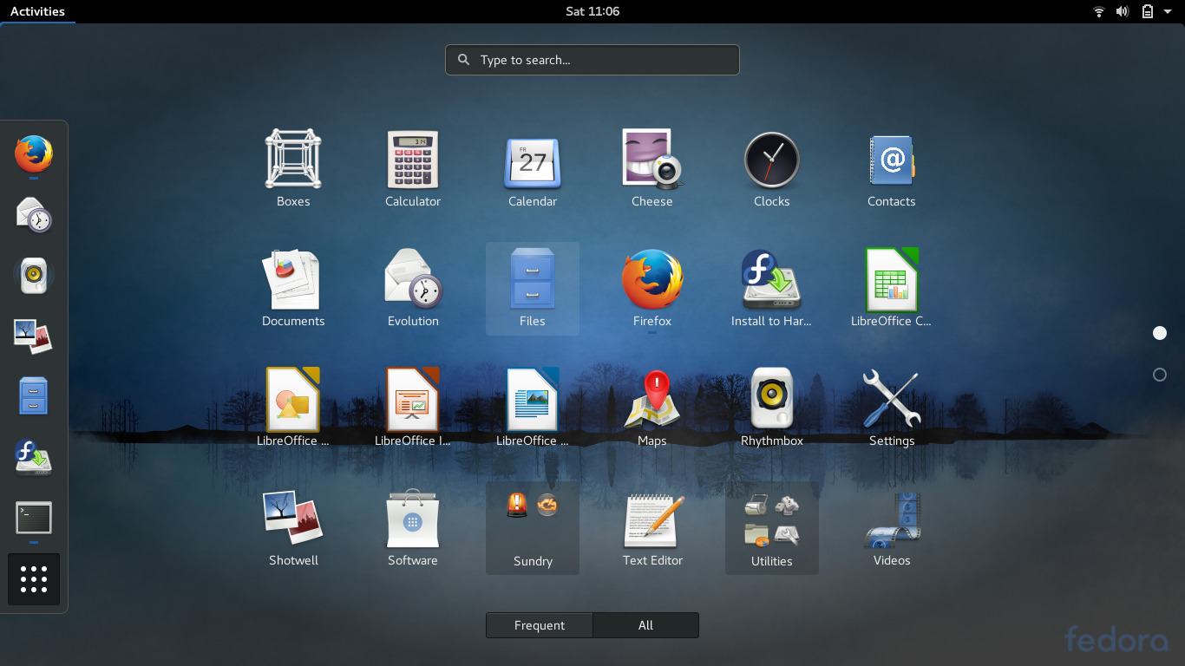
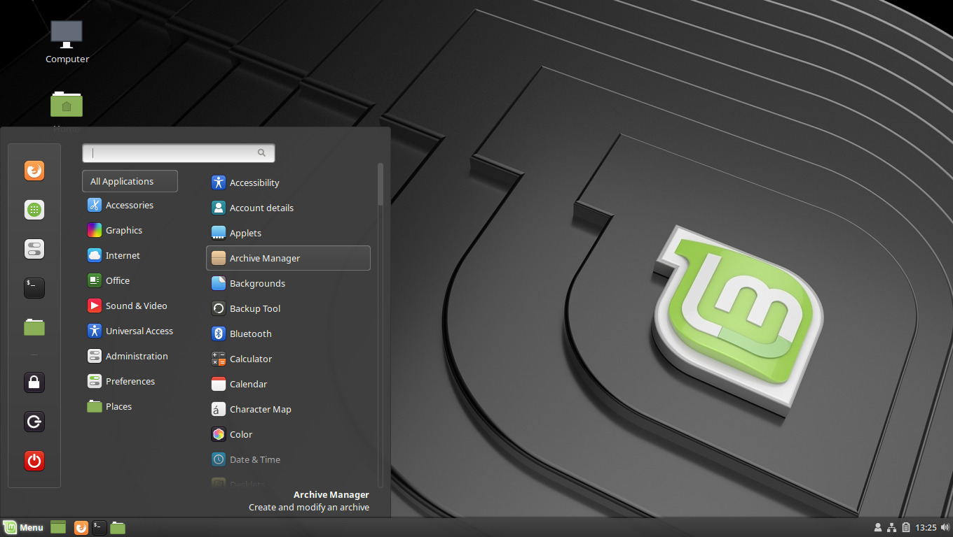
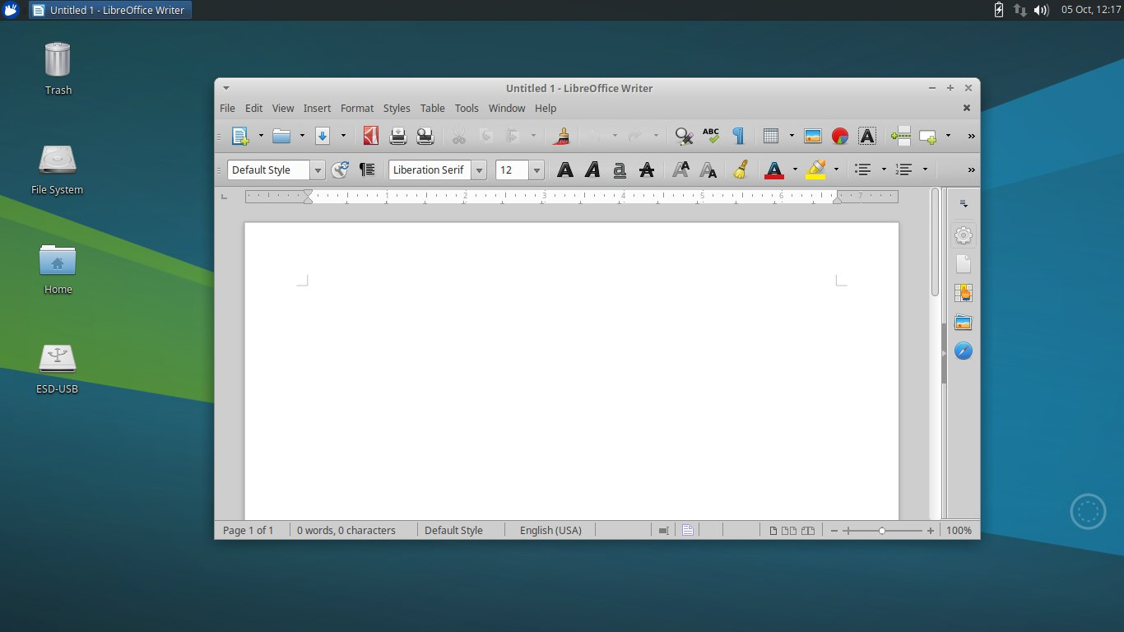
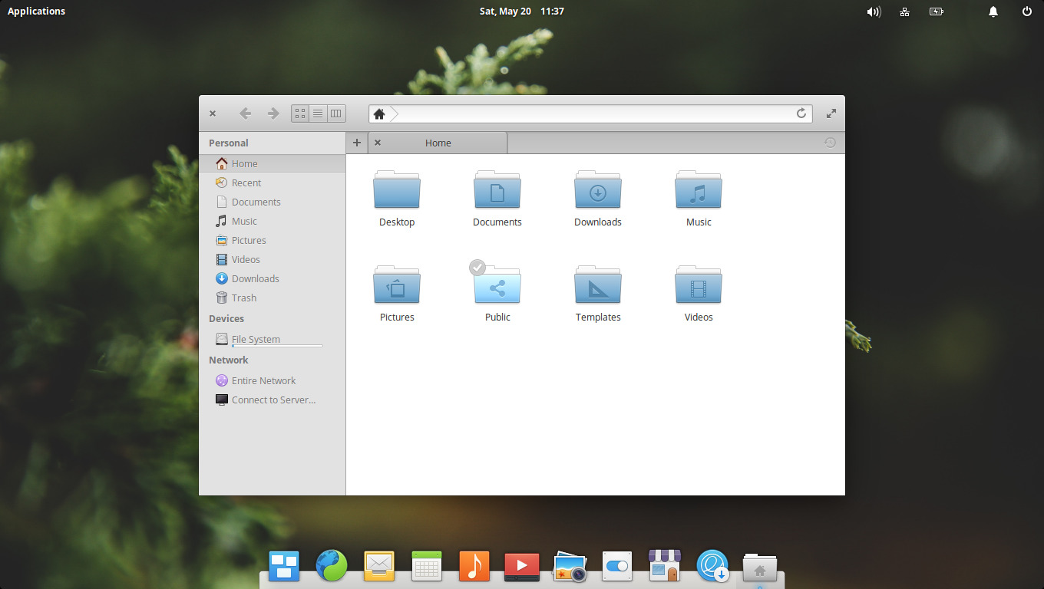
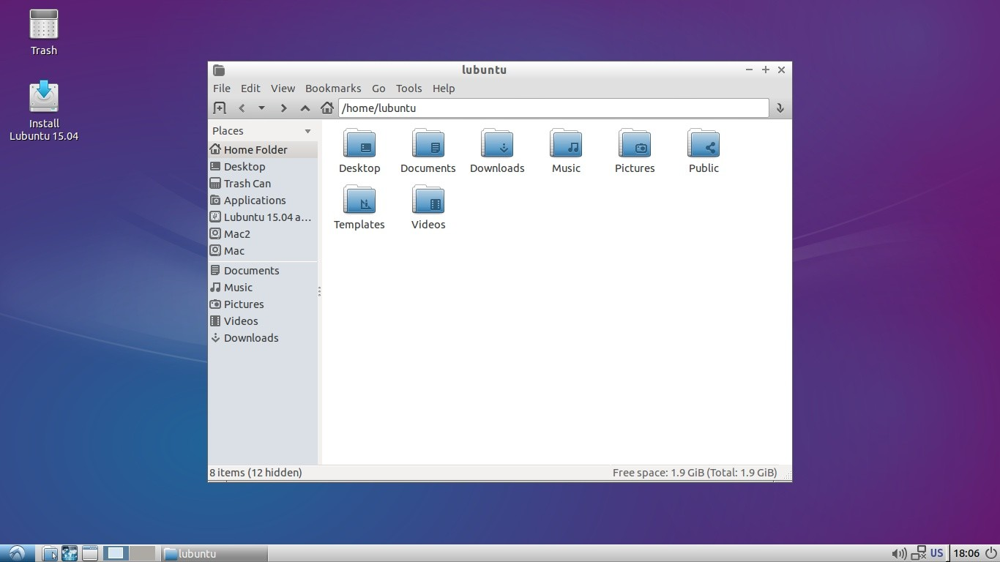
GUI
KDE
GNOME
Cinnamon
Xfce
Pantheon
LXDE
Как устроена графика в Linux: обзор различных сред оформления рабочего стола

Slide 20


